Slide 1

Parent gives permission
Tu es d’accord si je vais au ciné?
D’accord, si tu passe
passe l’aspirateur.

Slide 2
Parent gives permission
Tu es d’accord si je vais à la piscine?
D’accord, si tu fais la lessive.

Slide 3
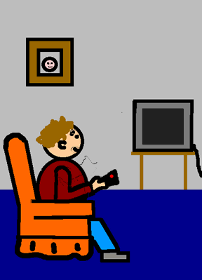

Parent gives permission
Est-ce que je peux regarder la télé?
Bien sûr, mais il faut d’abord donner à manger le chien.

Slide 4


Parent gives permission
Est-ce que je peux aller au centre commercial?
Bien sûr, mais il faut d’abord sortir la poubelle.

Slide 5


Parent refuses permission
Est-ce que je peux sortir avec mes amis?
Pas question! Tu dois ranger ta chambre.

Slide 6


Parent refuses permission
Tu es d’accord si je vais à la patinoire?
Non, tu dois faire la vaisselle.

Slide 7
Complete the handout

Slide 8


Tu es d’accord si je vais à la piscine?
D’accord, si tu laves la voiture.

Slide 9

Est-ce que je peux aller au cinéma?
Bien sûr, mais d’abord tu dois ranger ta chambre.

Slide 10

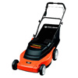
Tu es d’accord si je vais au centre commercial?
Non. Tu dois tondre la pelouse.

Slide 11


Est-ce que je peux regarder la télé?
Pas question. Tu dois vider la lave-vaisselle.

Slide 12
CD 8 Track 1
Il y’en a 5.
(a) gives permission
(b) refuses permission
1-a
2-b
3-a
4-b
5-b

